Slide 1



Slide 2

PRENONS SOIN
DES PLUS PAUVRES

Slide 3
En Afrique, comme ailleurs, les plus pauvres sont les plus vulnérables.
Mais la pauvreté n’est pas un choix :
c’est un fardeau imposé !
QUI VOUDRAIT VIVRE ÇA ?

Slide 4
ENSEMBLE, SOUTENONS
LE FONDS AFRIQUE
Appuyer les partenaires chrétiens locaux du SEL en Afrique subsaharienne francophone.
Redonner espoir aux plus vulnérables.
Travailler dans le respect de leur dignité.

Slide 5
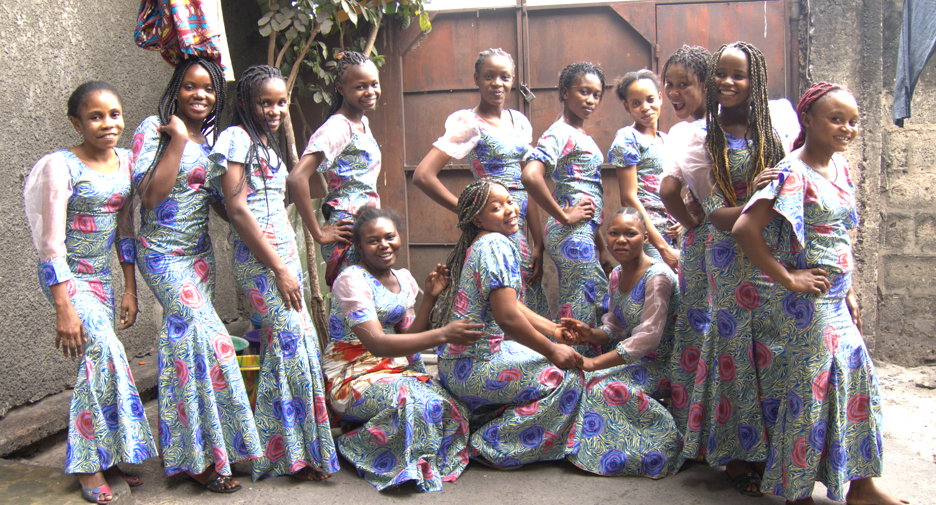

Slide 6
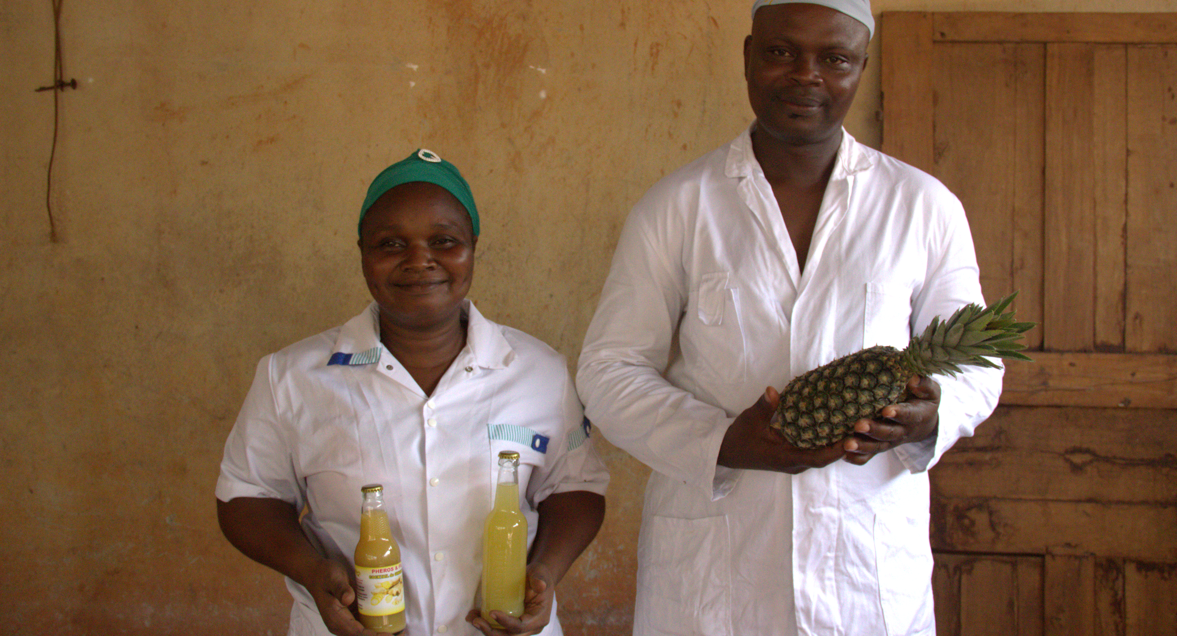

Slide 7
VOTRE SOUTIEN PERMETTRA DE :
(Re)donner accès à de l’eau propre et à des conditions d’hygiène décentes,
former et équiper des agriculteurs,
approvisionner des centres de santé en équipements de base et médicaments,
former des jeunes ou des femmes à un métier,
donner accès à des financements,
etc.

Slide 8
Temps d’engagement
PRIONS

Slide 9
REMERCIONS DIEU POUR :
Nos frères et sœurs en Afrique francophone qui prennent soin des plus démunis et vulnérables au quotidien.
Les 42 000 € récoltés lors de la Journée du SEL 2024 et qui ont permis de financer divers projets de développement Eau et Assainissement.
La manière dont Dieu travaille les cœurs : ici, en France et là où les partenaires du SEL sont à l'œuvre pour nous rendre sensibles aux plus démunis et apprendre à prendre soin d’eux.

Slide 10
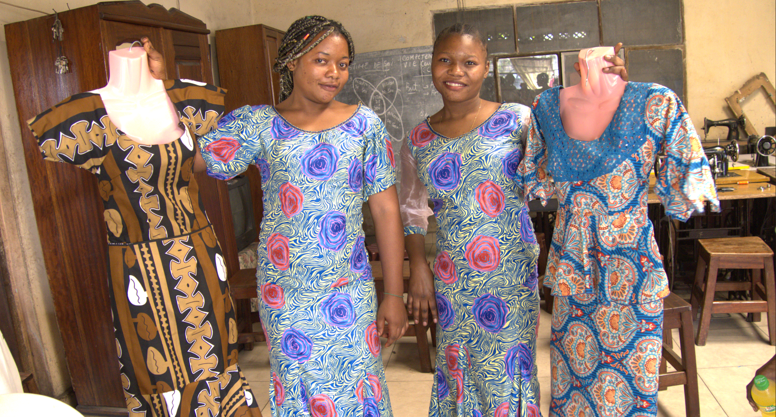

Slide 11
INTERCÉDONS POUR :
Les partenaires du SEL qui ont besoin de l’aide quotidienne de Dieu pour continuer à prendre soin des plus vulnérables. Que le Seigneur renouvelle leurs forces et leur amour.
Les bénéficiaires des projets : qu’ils puissent, grâce à l’action des partenaires du SEL, voir de nouvelles perspectives s’ouvrir à eux.
Les Églises en France : que les chrétiens puissent apprendre à prendre soin de leur prochain.

Slide 12
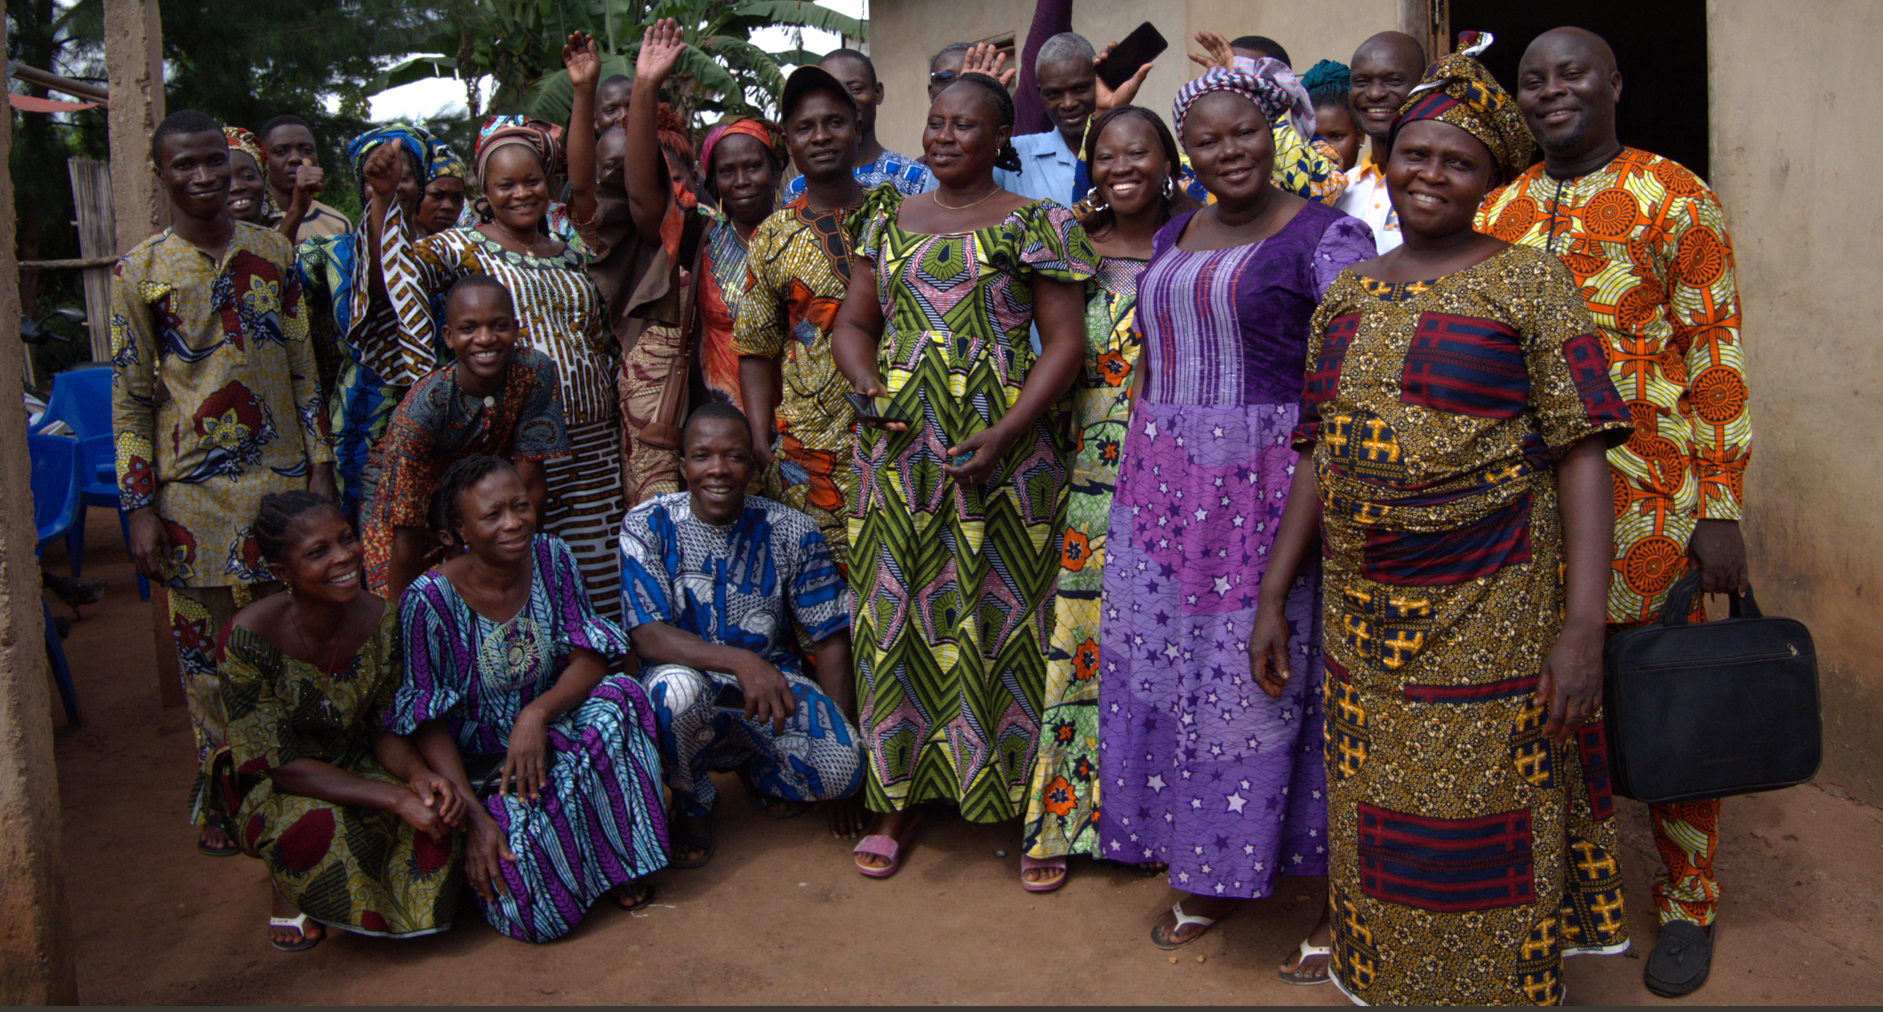


Slide 13
Au nom du SEL, de ses partenaires
et de leurs bénéficiaires :
MERCI !

